Slide 1
G4练习4
刘倩
中国科学院大学物理科学学院

Slide 2
G4模拟中的物理过程的层级关系
QBBC
StandardEM
Gamma
PhotoElectric
LivermoreModel
LivermorePolarizedModel
…
Compton
…
Electron
Position
…
Decay
Hadron
…
FTFP
QGSP
MyPhysicsList
用G4打包好的第一级物理过程
第二级物理过程
按不同粒子分
具体的物理过程process
可供选择的不同的模型

Slide 3
在代码中的位置
MyPhysicsList
StandardEM
Gamma
PhotoElectric
LivermoreModel
LivermorePolarizedModel
…
Compton
…
Electron
Position
…
Decay
Hadron
…
FTFP
QGSP
QBBC
主函数处选择：
MyPhysicsList选择：
MyPhysListEM里选择

Slide 4
G4定义的物理过程手册
G4官网上有两个手册：
Guide For Physics Lists
Physics Reference Manual
不需要读完，只需要知道对应的物理过程缩写的含义、可适用的能量范围等相关内容在哪即可。
以后可根据要研究的内容，再去精读其中的某一个特定的部分。

Slide 5
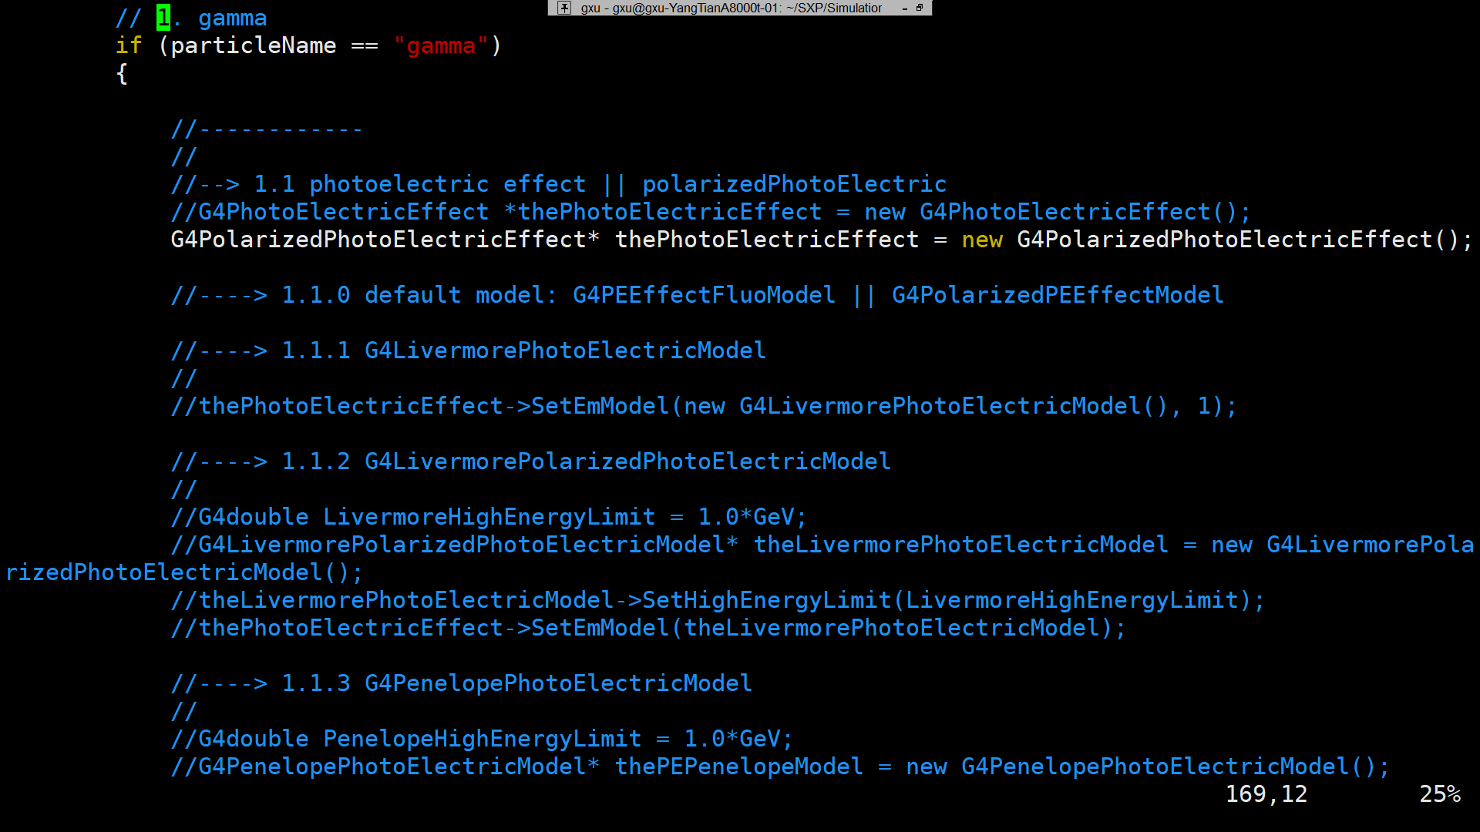
举例：不同物理model下的模拟结果不同
可以看到，G4的光电效应有两个物理过程： G4PhotoelectricEffect, G4PolarizedPhotoElectricEffect
对物理过程，可以用不同的模型，包括：G4Livermore…, G4Penelope…, G4LivermorePolarized…等。
根据研究的侧重点，选择不同的模型

Slide 6
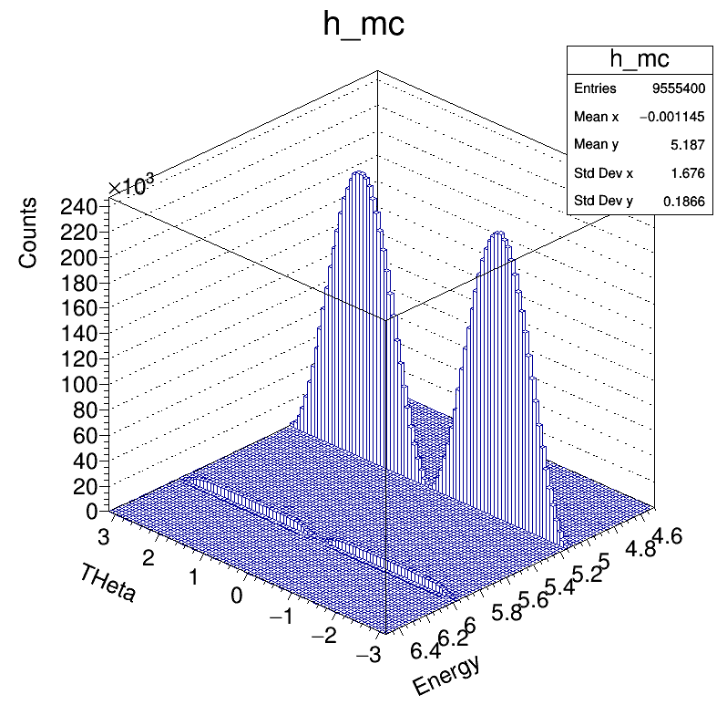
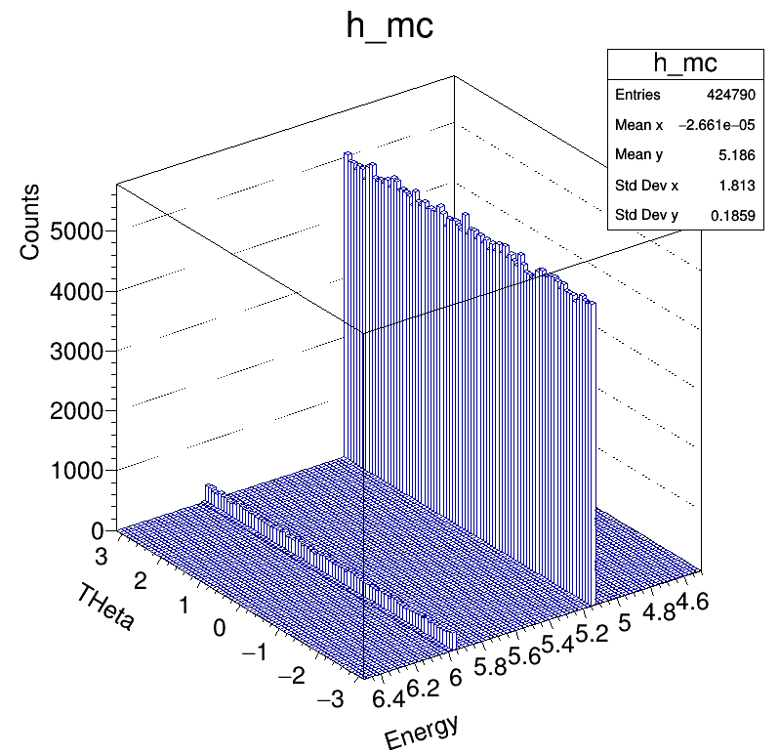
举例：不同物理model下的模拟结果不同
LivermorePolarized Model
Penelope Model
根据研究的侧重点，选择不同的模型

Slide 7
练习一
在服务器上拷贝 ~liujc/B1modified/ 到自己的目录下
这个例子是我用exampleB1修改的，添加了我们自定义的物理过程MyPhysicsList.cc，以及里面自定义的电磁相互作用MyPhysListEM.cc，及对应的头文件。
重新cmake，make编译并运行。
1. 目前设置的是入射粒子为e-，请设置为K⁺粒子，注意利用上节课的作业内容，在G4源码里查找K⁺的名字是什么。
2. 运行一次，查看输出信息，看看K⁺发生了哪些物理过程。
3. 修改物理过程，使得K⁺只有多次散射过程和输运过程，且没有任何其他相互作用。再运行一次，看看输出信息，检查是否修改成功。

Slide 8
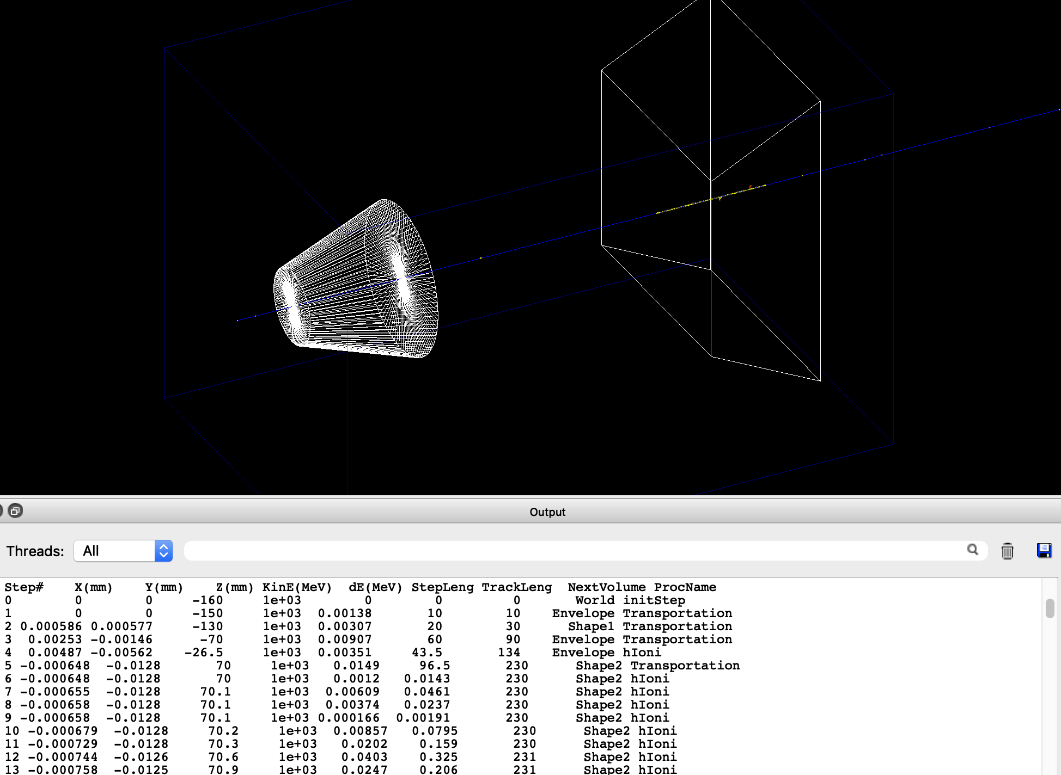
练习一第二题：
注意，为了方便观察，shape1和env的材料都被改为Air了，只有shape2是原来的材料
K+在shape2上发生了大量的hIoni 强子的电离过程

Slide 9
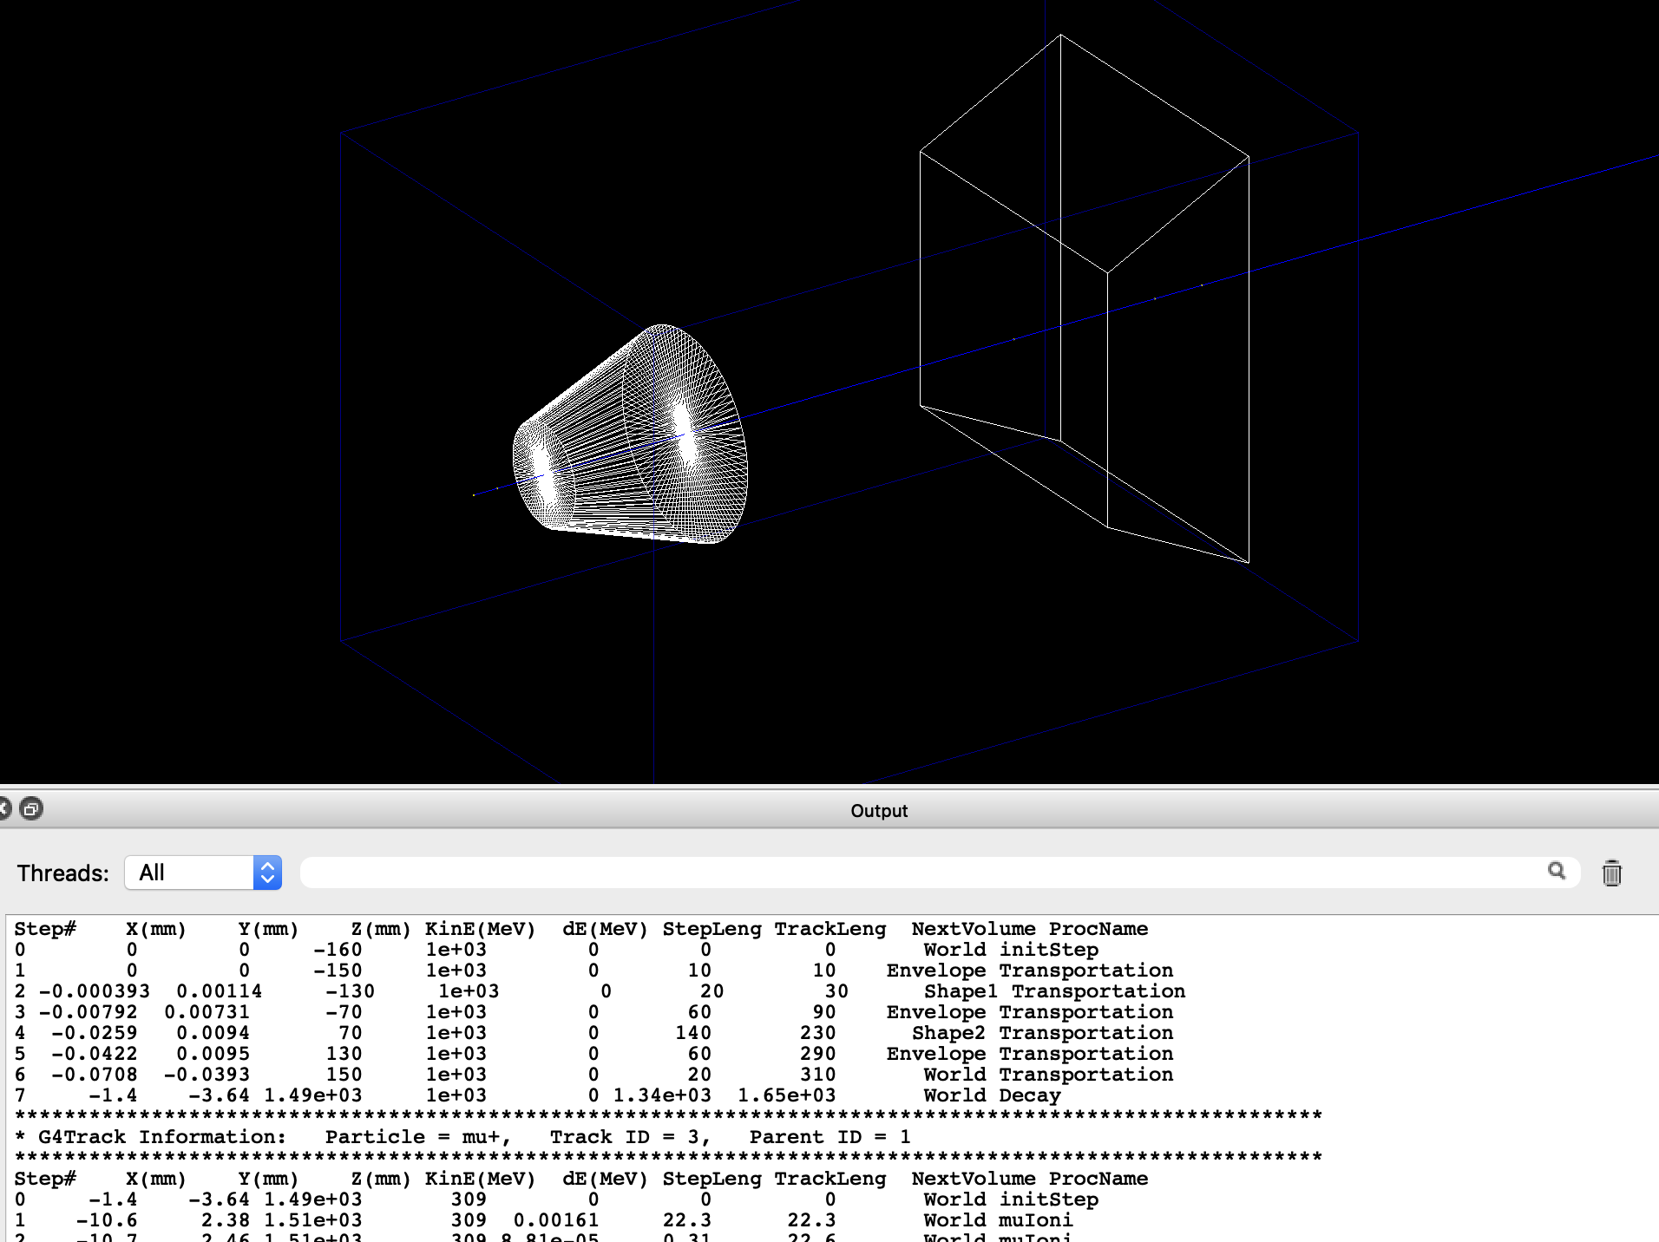
练习一第三题：
关闭其他电磁相互作用的物理过程后，K+只剩下输运过程和decay，最后衰变成了mu+

Slide 10
Step的划分
G4的物理过程有连续型的（如dE/dx电离能损）和分离型的（如光电效应等）
要保证模拟的精度，step当然越小越好。但是step过小又会导致模拟时间过长，得不偿失。
理解G4内部的step划分的依据非常重要。
Step划分基本要求：
到了两个物体的界面，必须加一个step点。
大家在前几次用geantino练习的时候，应该发现了在经过交界面的时候，都会出来一个step
物理过程的截面 + StepLimit 联合起作用

Slide 11
G4模拟中的step过程
我们知道电离能损是入射粒子速度beta的函数，而入射粒子在物质中会持续的损失能量，因此dE/dx也在变化。
分step的很自然的要求就是： 要确保的是带电粒子在这一个step里，截面变化不大（例如<20%）。
大家阅读Physics Reference Manual 的3.2章，仔细理解一下true step length和G4模拟用的step length的关系

Slide 12
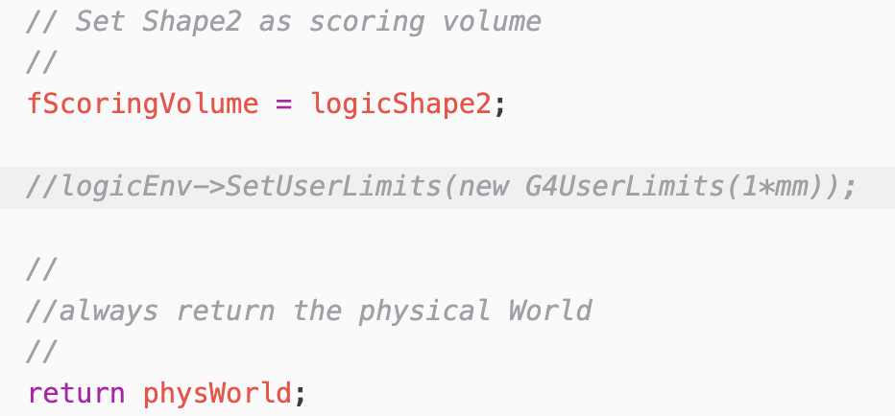
练习2：添加StepLimit
在练习1第三题的基础上，去DetectorConstruction.cc文件里，找到这句话：
logicEnv->SetUserLimits(new G4UserLimits(1*mm));
去掉前面的//屏蔽，再次运行程序

Slide 13
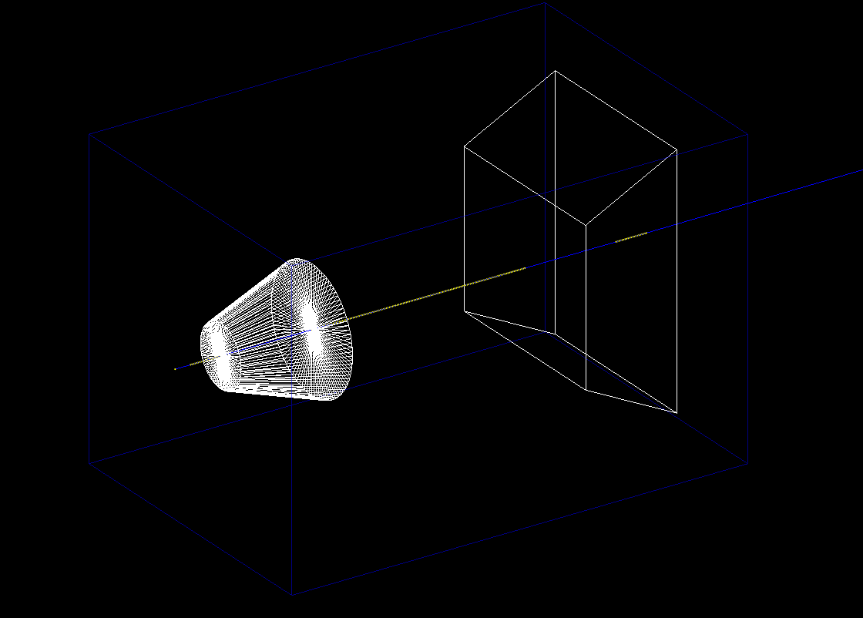
练习2：结果解释
这是练习1第三题的图
这是练习2的图，可以看到在env里面的track被分成了很多的小step。
大家可以检查输出的信息，可以看到这些小的step基本上都是1mm的间隔。也就是用stepLimit设定的值

